Slide 1
МИНИСТЕРСТВО НАУКИ И ВЫСШЕГО ОБРАЗОВАНИЯ РОССИЙСКОЙ ФЕДЕРАЦИИ
ПЕНЗЕНСКИЙ ГОСУДАРСТВЕННЫЙ УНИВЕРСИТЕТ
Кафедра «Информационная безопасность систем и технологий»
Курсовая работа по дисциплине «Сетевые технологии» на тему «Разработка приложений с сетевым взаимодействием»
Группа: 22ПТ1
Выполнил: Мочалин А.А.
Проверил: старший преподаватель
Щербакова А.Ю.
Пенза 2026

Slide 2
Цели и задачи
Целью курсовой работы является разработка сетевого приложения с архитектурой клиент-сервер
К задачам курсовой работы относятся:
1. Разработка протокола прикладного уровня
2. Программная реализация приложения
3. Проверка работоспособности
4. Разработка руководства пользователя

Slide 3
Разработка протокола прикладного уровня

Slide 4
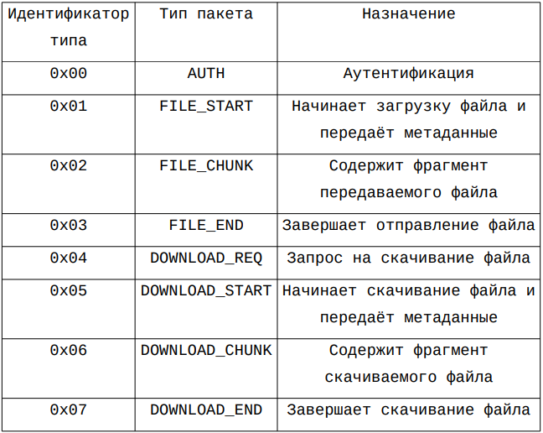
Разработка протокола прикладного уровня
Протокол использует бинарный формат пакетов.
Первый байт каждого сообщения сообщает серверу, что делать с данным пакетом.
Перед соединением с сервером клиент должен пройти аутентификацию.
После установления соединения клиент может отправлять файл. Передача осуществляется поэтапно: сначала отправляются имя файла и его размер, далее он разбивается на сегменты и передаётся на клиент, последним этапом отправки является сообщение с завершением отправки.

Slide 5
Программная реализация приложения

Slide 6
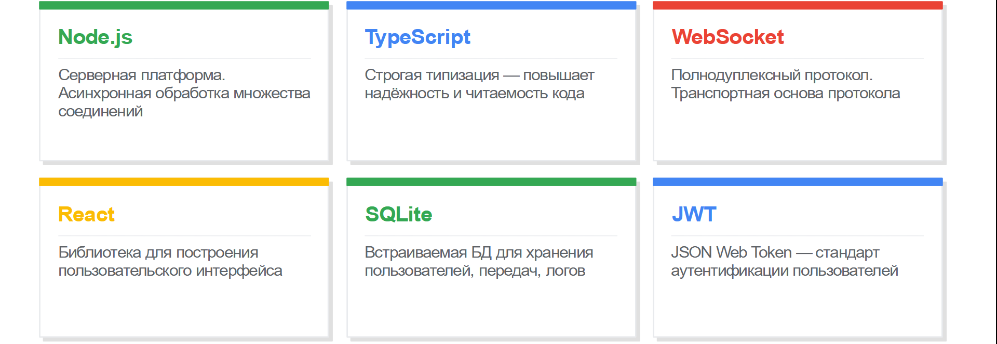
Программная реализация приложения

Slide 7
Проверка работоспособности

Slide 8
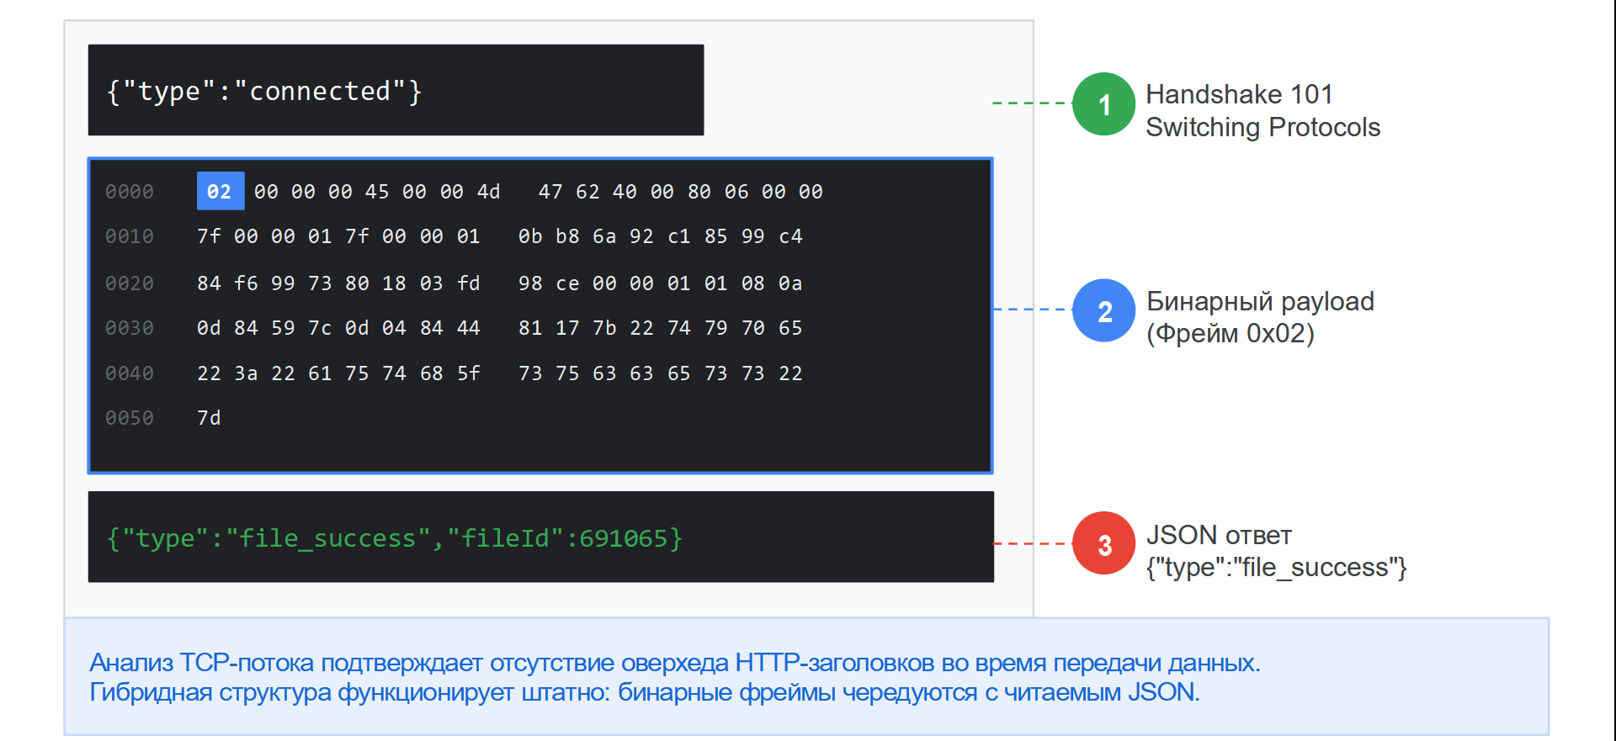
Проверка работоспособности

Slide 9
Разработка руководства пользователя

Slide 10
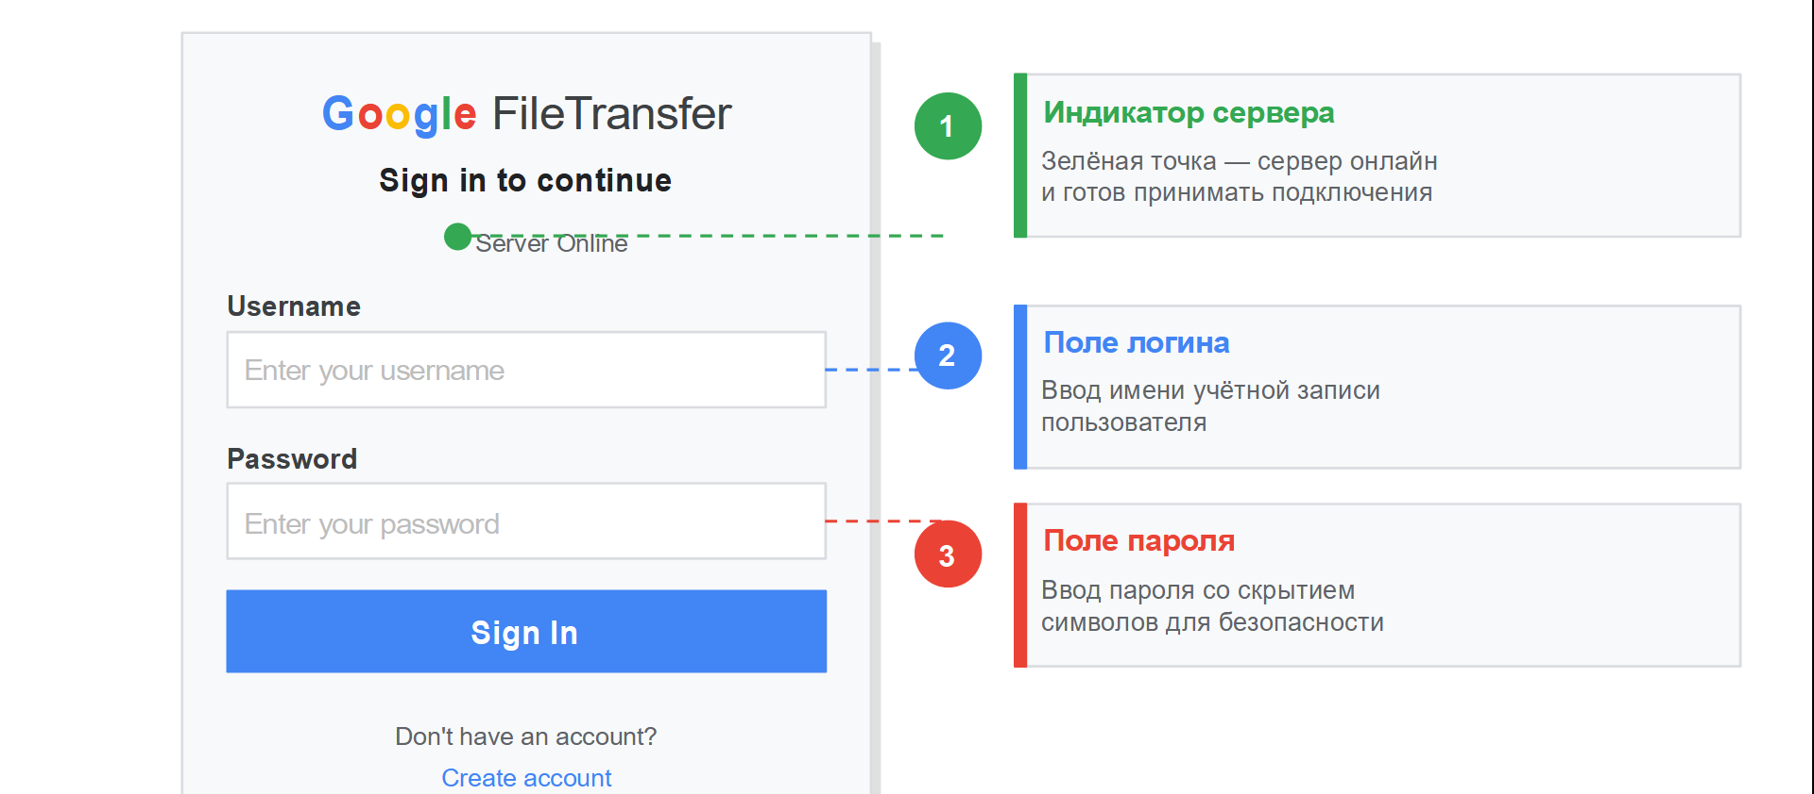
Разработка руководства пользователя

Slide 11
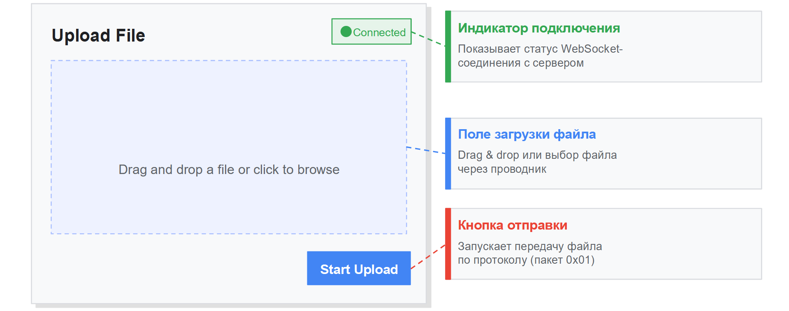
Разработка руководства пользователя

Slide 12
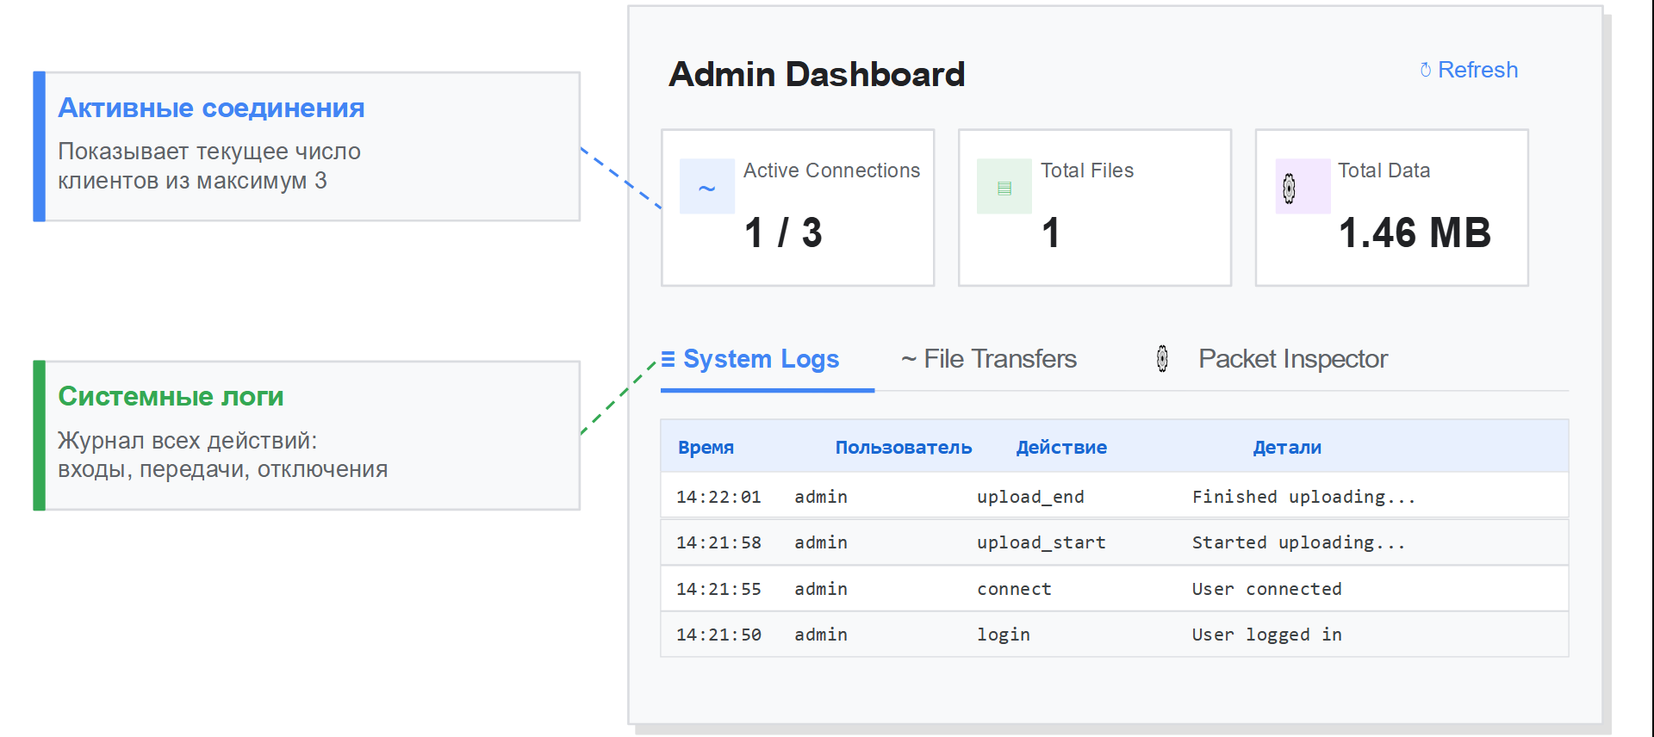
Разработка руководства пользователя

Slide 13
МИНИСТЕРСТВО НАУКИ И ВЫСШЕГО ОБРАЗОВАНИЯ РОССИЙСКОЙ ФЕДЕРАЦИИ
ПЕНЗЕНСКИЙ ГОСУДАРСТВЕННЫЙ УНИВЕРСИТЕТ
Кафедра «Информационная безопасность систем и технологий»
Курсовая работа по дисциплине «Сетевые технологии» на тему «Разработка приложений с сетевым взаимодействием»
Группа: 22ПТ1
Выполнил: Мочалин А.А.
Проверил: старший преподаватель
Щербакова А.Ю.
Пенза 2026

